Slide 1
GEBZE TEKNİK ÜNİVERSİTESİ SÜRDÜRÜLEBİLİRLİK OFİSİ KOORDİNATÖRLÜĞÜ

Slide 2
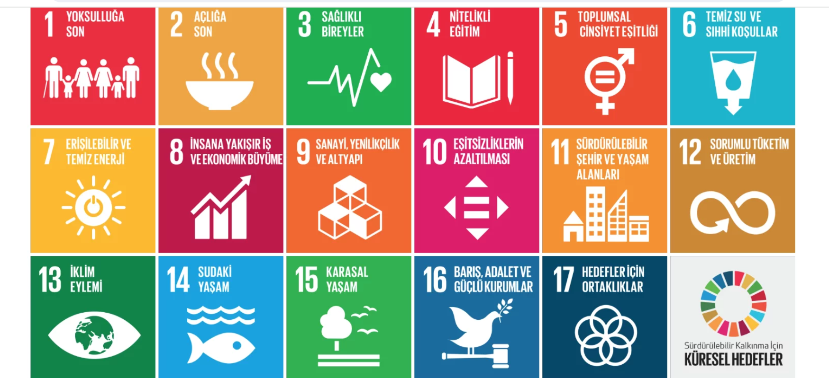
Sustainable Development Goals (SDG) Sürdürülebilir Kalkınma Hedefleri (Küresel Hedefler)

Slide 3
Birleşmiş Milletler sürdürülebilirlik hedefleri nasıl oluştu
Haziran 1992'de Brezilya'nın Rio de Janeiro kentinde düzenlenen Dünya Zirvesi'nde 178'den fazla ülke, insan yaşamını iyileştirmek ve çevreyi korumak amacıyla sürdürülebilir kalkınma için küresel bir ortaklık kurmaya yönelik kapsamlı bir eylem planı olan Gündem 21'i kabul etti.
Bu tarihten itibaren 30 yıllık süreçte çevrenin korunması ve insanların iyi şartlarda yaşamasına yönelik çeşitli eylem planları ve protokoller imzalanarak uygulamaya geçirilmiştir.
Bunlardan en önemlilerinden biri 2015 te imzalanan İklim değişimine dikkat çeken Paris Anlaşmasıdır.

Slide 4
Birleşmiş Milletler 2030 yılına kadar sürdürülebilirlik kalkınma hedeflerinin gerçekleştirilmesini amaçlamaktadır. Bu amaca ulaşılabilmek için Sürdürülebilir Kalkınma Hedeflerinin geniş çapta sahiplenilmesi, tüm ülkelerin küresel hedefleri uygulamaya yönelik güçlü bir kararlılığa sahip olması gerekmektedir.

Slide 5
Koordinatörlük Amaç Ve Hedefleri
Sürdürülebilirlik, doğal kaynakların tükenmesini önleyerek ekolojik dengenin korunması ve insanların özellikle gelecek nesillerin Dünya'da uzun süre var olabilmesi ve doğa ile uyumlu şekilde yaşayabilmesini amaçlayan sosyal bir hedeftir.
Koordinatörlüğün amacı ve vizyonu:
Kaynakları gelecek nesillerin de kendilerini güvende hissedebilecekleri şekilde kullanabilmesi için bilim, sanat ve eğitim alanlarında sürdürülebilirlik odaklı bir yaklaşımın geliştirilmesini ve bu yaklaşımın uygulamalara yansımasını sağlamaktır.
Üniversitenin sürdürülebilirlik yaklaşımına uygun olarak yaşamın her alanında sürdürülebilirlik ilkelerini takip eden bireyler yetiştirmek ve bu bireylerin bilim, teknoloji, sanat ve eğitimde sürdürülebilirliği ön planda tuttuğu bir döngü inşa ederek sürdürülebilir bir toplum yaratılmasına katkıda bulunmaktır.

Slide 6
Sürdürülebilirlik Ofisinin Amaçları
Yeşil kampüs ve sürdürülebilir kurumsal yönetim yaklaşımının oluşturulmasına katkıda bulunmak;
Üniversitedeki araştırma geliştirme projelerinin, sanayi işbirliklerinin, eğitim-öğretim faaliyetlerinin ve girişimlerin sürdürülebilirlik ilkelerine uygun olarak düzenlenmesini ve yürütülmesi için çalışmak ve bu sayede Üniversitenin gelişimini sürdürülebilirlik hedeflerinden ödün vermeden sürdürmesine katkıda bulunmak;
Sürdürülebilir bir dünya için sürdürülebilir bir kurum olma bilinciyle hareket ederek, eğitim, eşitlik, sağlık, iklim değişikliği ve etkileri, atık arıtma ve geri dönüşüm, enerji tasarrufu konularına odaklı hareket ederek üniversitenin güçlü ve sürdürülebilir varlığını korumasını sağlamak;
Lisans ve lisansüstü öğrencilerinin kampüs yaşamında sürdürülebilirlik bilincini yansıtan süreçlere katılımını sağlamak ve ilgili hedefleri hayata geçirmek.
Her alanda Sürdürülebilirlik Hedefleri doğrultusunda çalışmalar yürütmek.

Slide 7
Sürdürülebilirlik Faaliyetlerinin Raporlanması
Sürdürülebilirlik Ofisi tüm alanlarda GTÜ’nün sürdürülebilirlik faaliyetlerini raporlar ve Dünya Üniversite sürdürülebilirlik sıralamalarında GTÜ’nün güçlü bir şekilde temsil edilebilmesi için analizler yapar ve sürdürülebilir bir Üniversite ve kampüs olma yolunda Rektörlüğe önerilerde bulunur.

Slide 8
Her alanda sürdürülebilir projelerin artırılması, Üniversitede uygulanması, yakın ve uzak çevreye yayılmasının sağlanması için eğitimlerin artırılması
Atık (atıkların geri dönüşümü, uygun şekilde bertarafı, atık azaltımı için sorumlu tüketim bilincinin geliştirilmesi)
Su (suyun verimli kullanımı, arıtımı, geri dönüşümü için teknolojiler geliştirme)
Eğitim ve Araştırma (sağlıklı eğitim ortamlarının sağlanması, sürdürülebilirlik yaklaşımı sunan ders, proje ve uygulamaların artırılması)
Enerji ve İklim Değişikliği (sera gazlarının azaltılması amacıyla yenilenebilir enerji üretim teknolojilerinin hayata geçirilmesi)
Ulaşım (atmosferi kirletmeyen ulaşım araçlarına ve toplu taşımaya yönelme)
Altyapı (sağlam ve akıllı binalar inşa etme, sınıf ve laboratuvarlarda bilim ve teknolojiyi destekleyen olanaklar sağlama)

